Slide 1

KettőLingo
Autori: Boglárka Farkas, Miloš Ilovský, Marek Mikula, Jakub Chrappa a Dávid Kurek

Slide 2
Obash
Funkcie aplikácie
UX/UI
Technológia a inovácie
Výhody pre používateľov
Budúcnosť aplikácie

Slide 3
Funkcie aplikácie
Registrácia a autentifikácia používateľov
Profil používateľa
Jazyky
Slovná zásoba a učenie
Kvízy
Pokrok používateľa
Správa známych slov
Administratívne funkcie

Slide 4
UX/UI

Slide 5
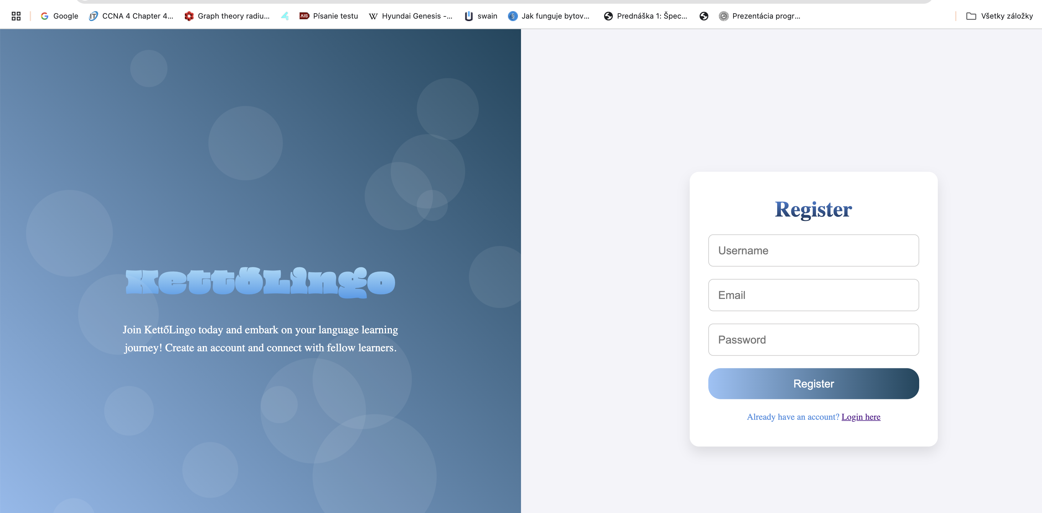
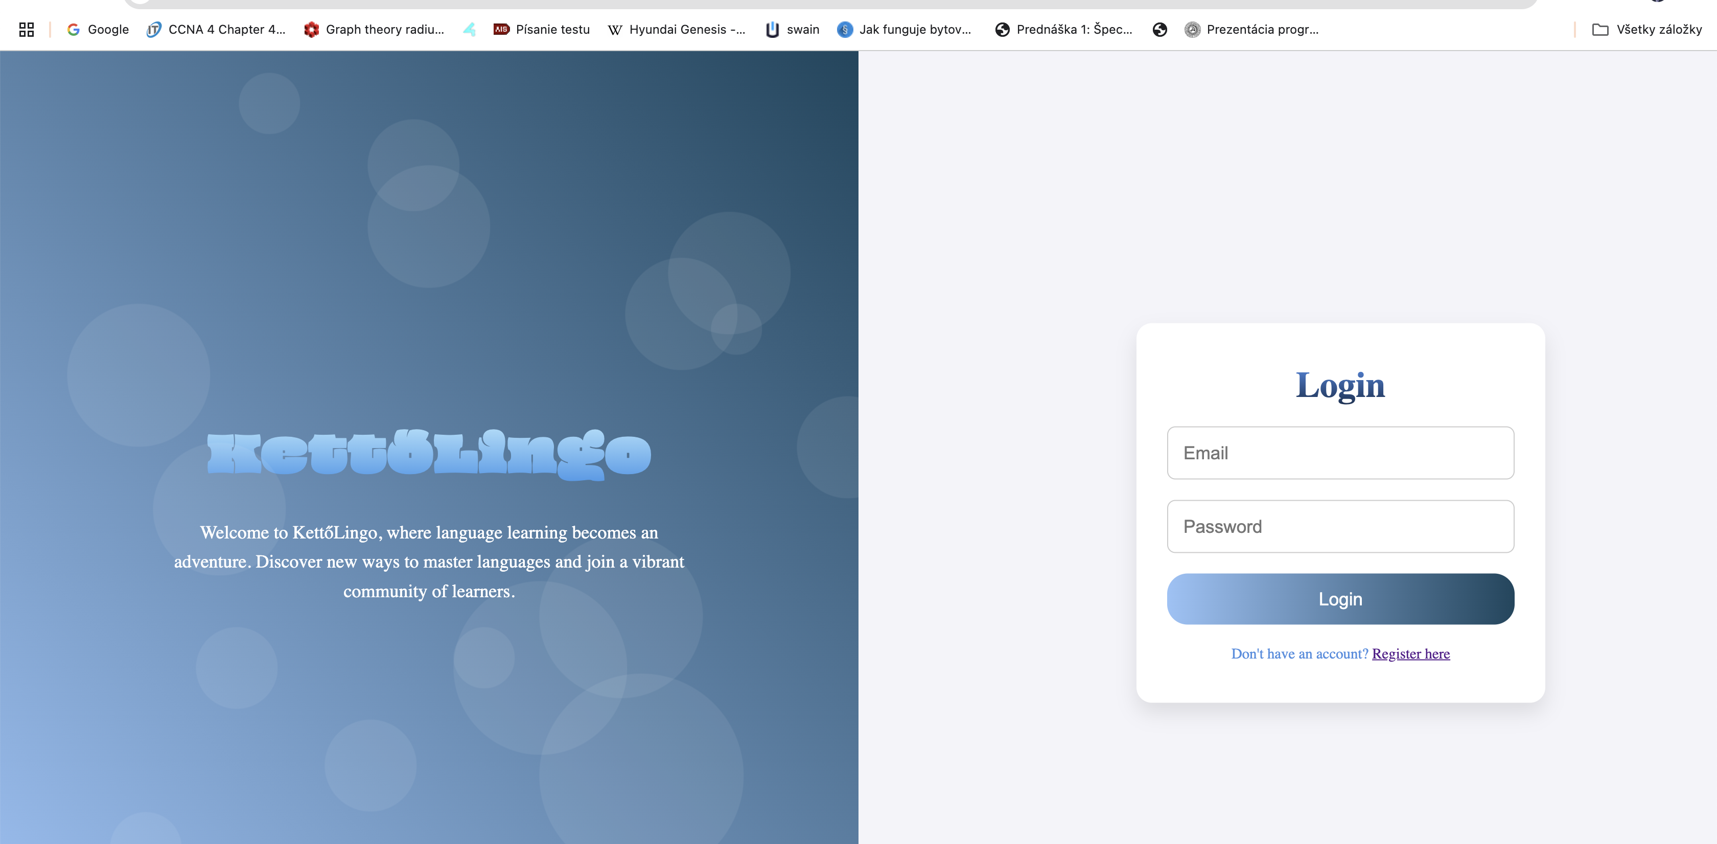

Slide 6
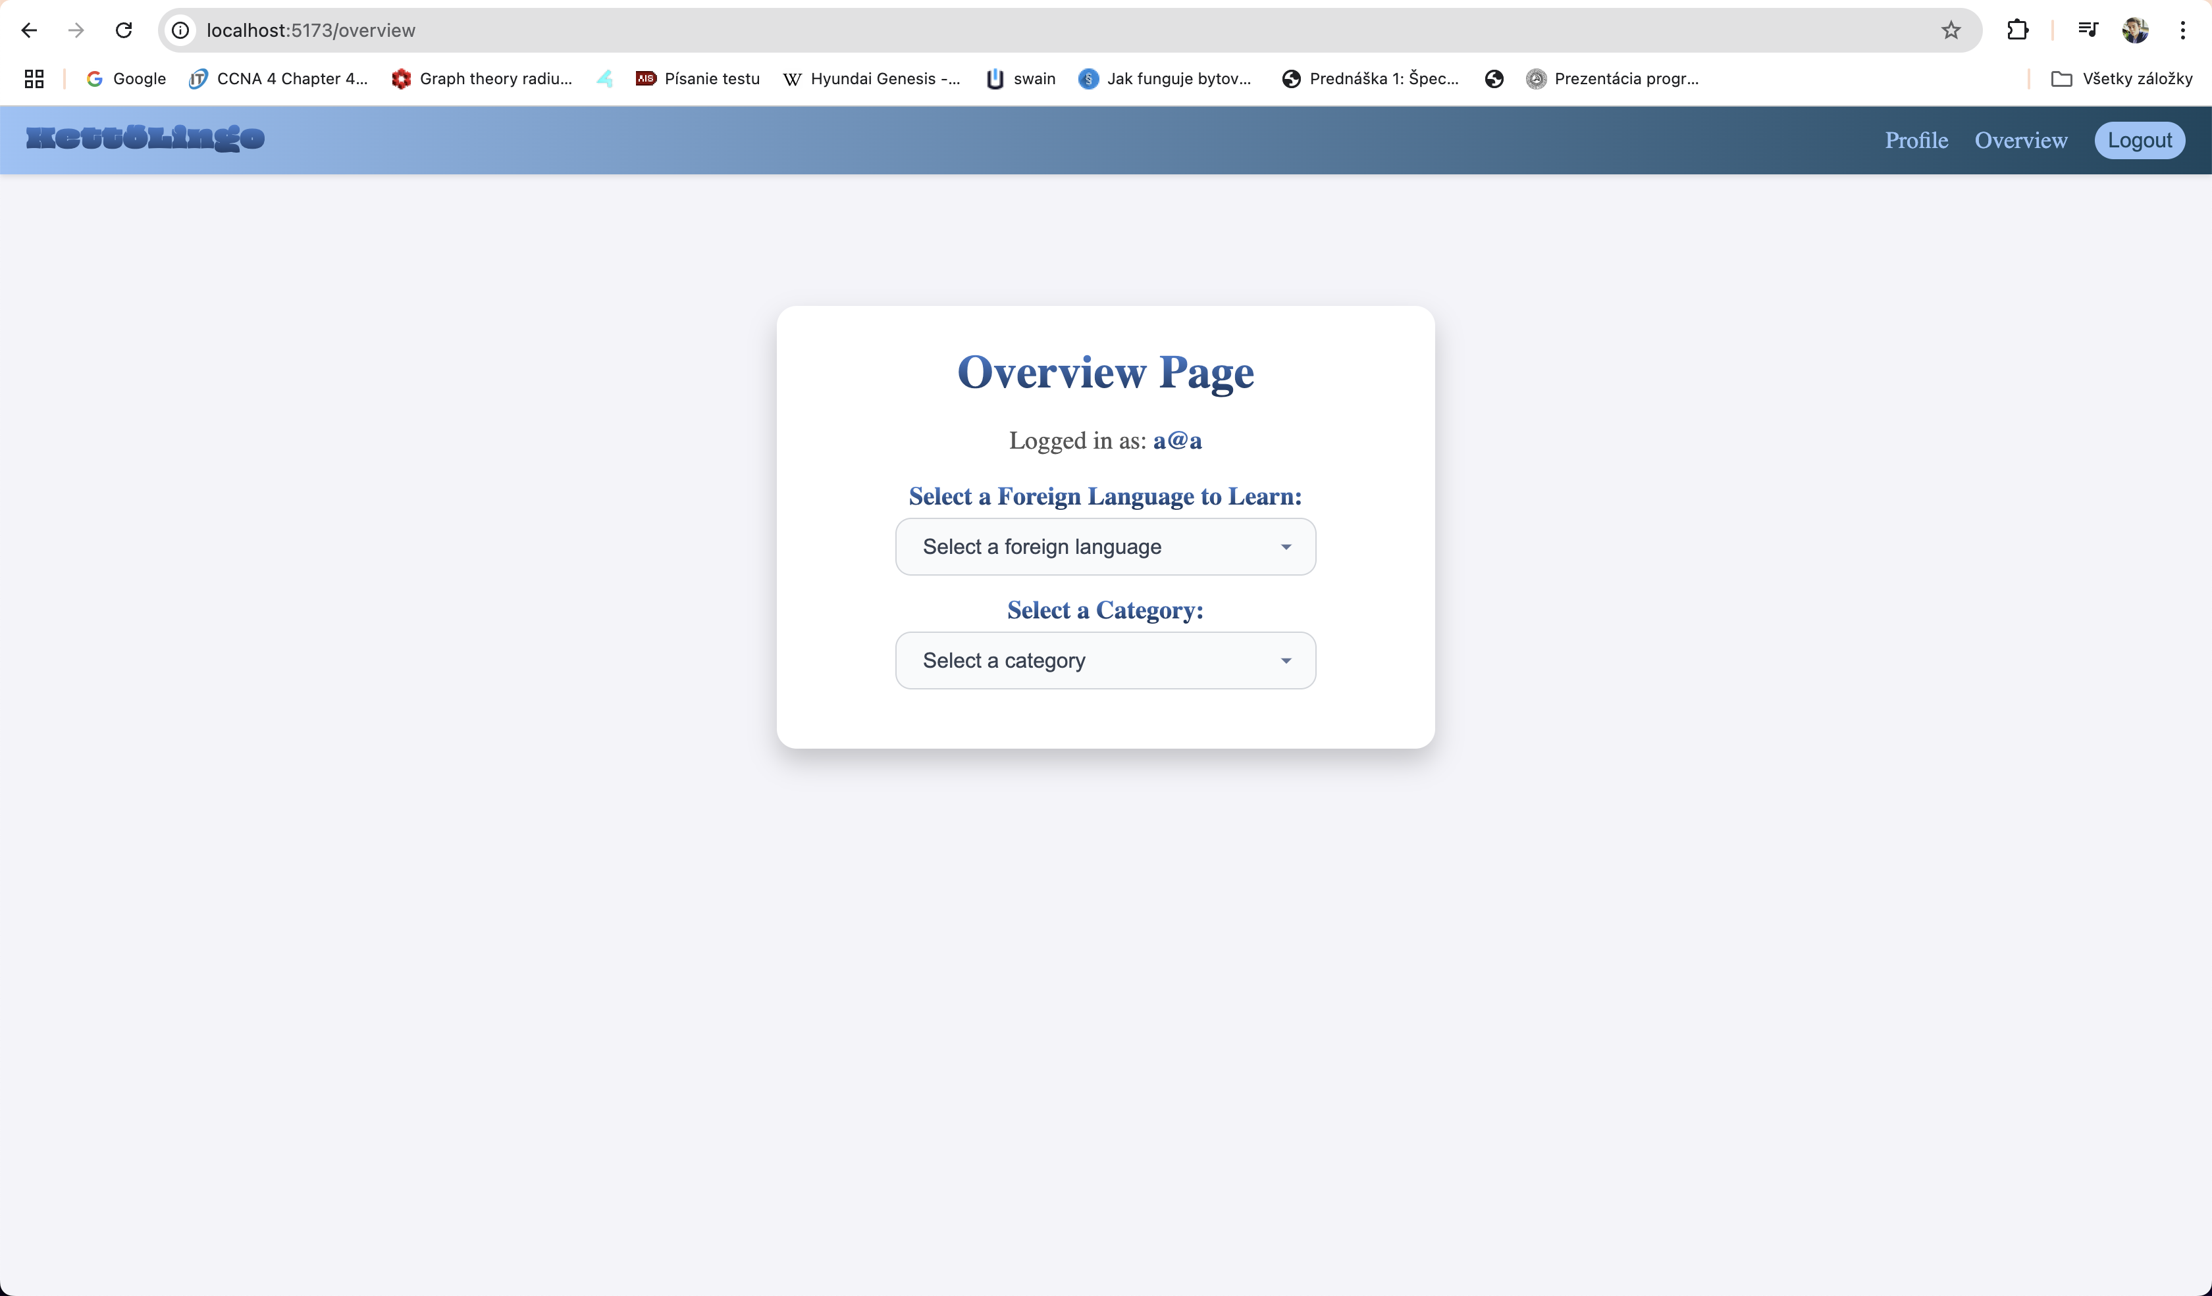

Slide 7
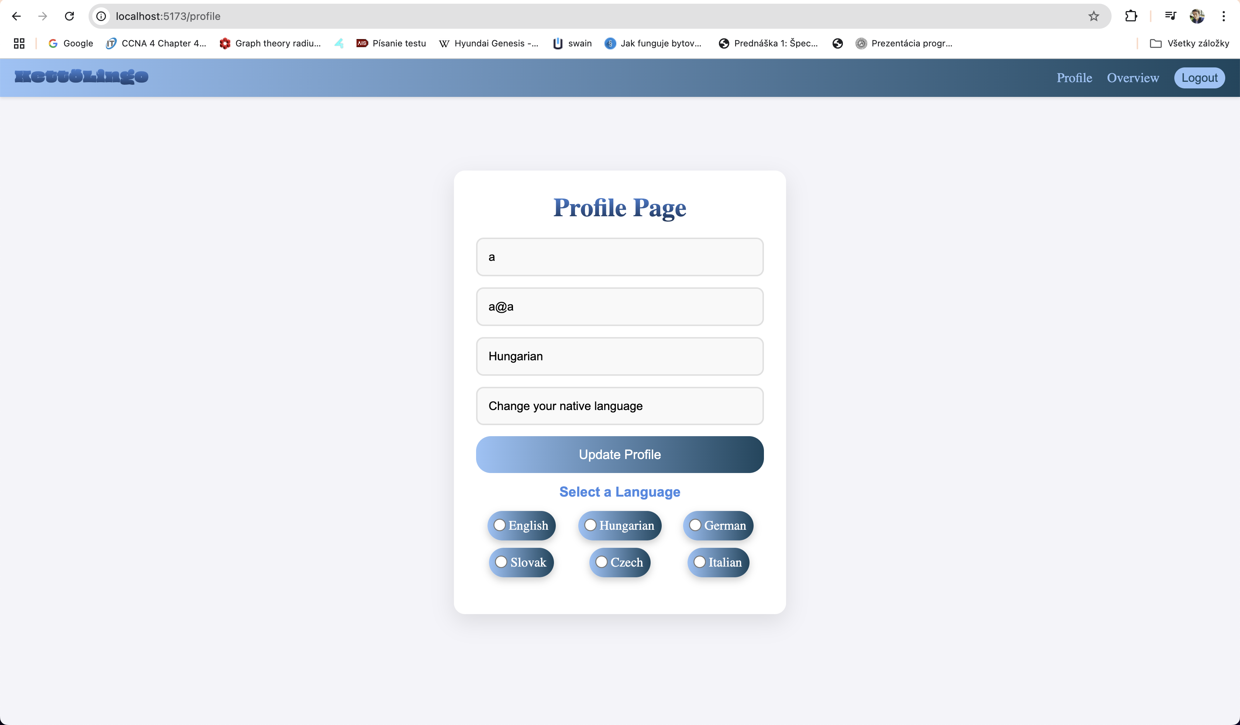

Slide 8
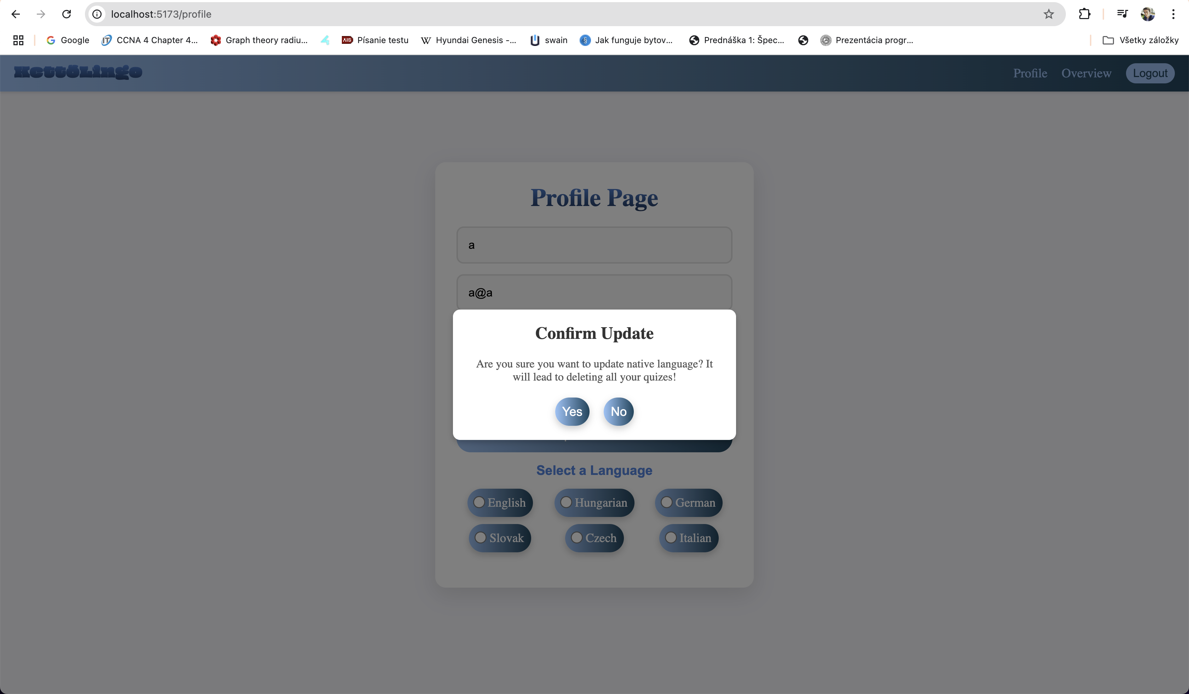

Slide 9
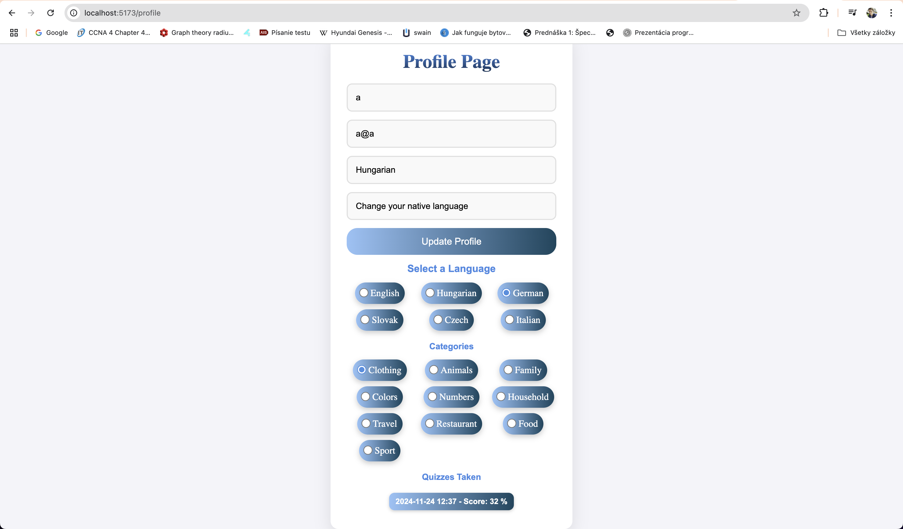

Slide 10
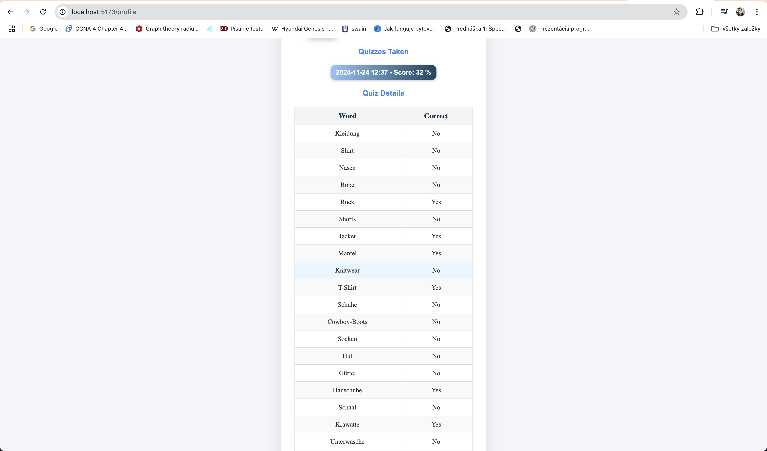

Slide 11
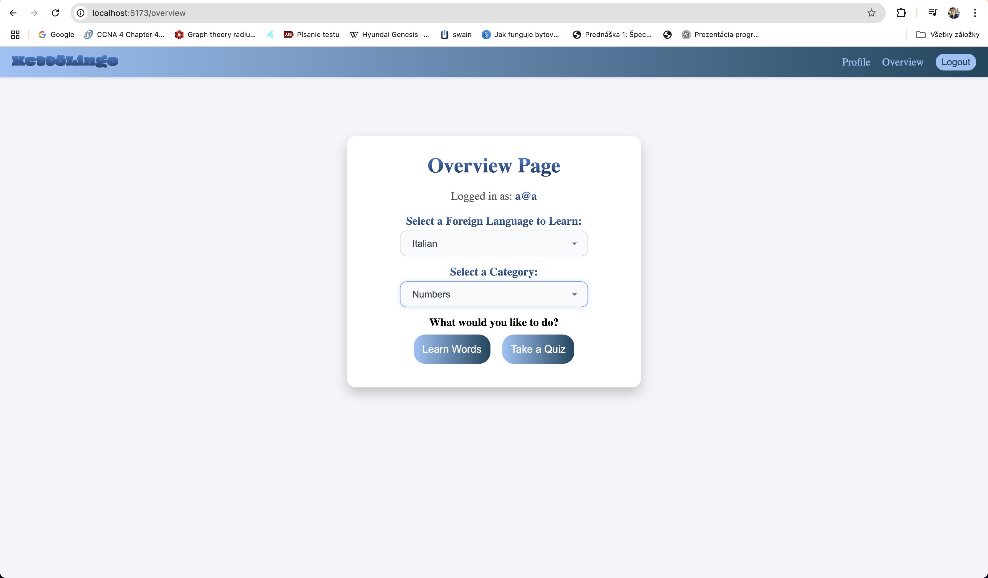

Slide 12
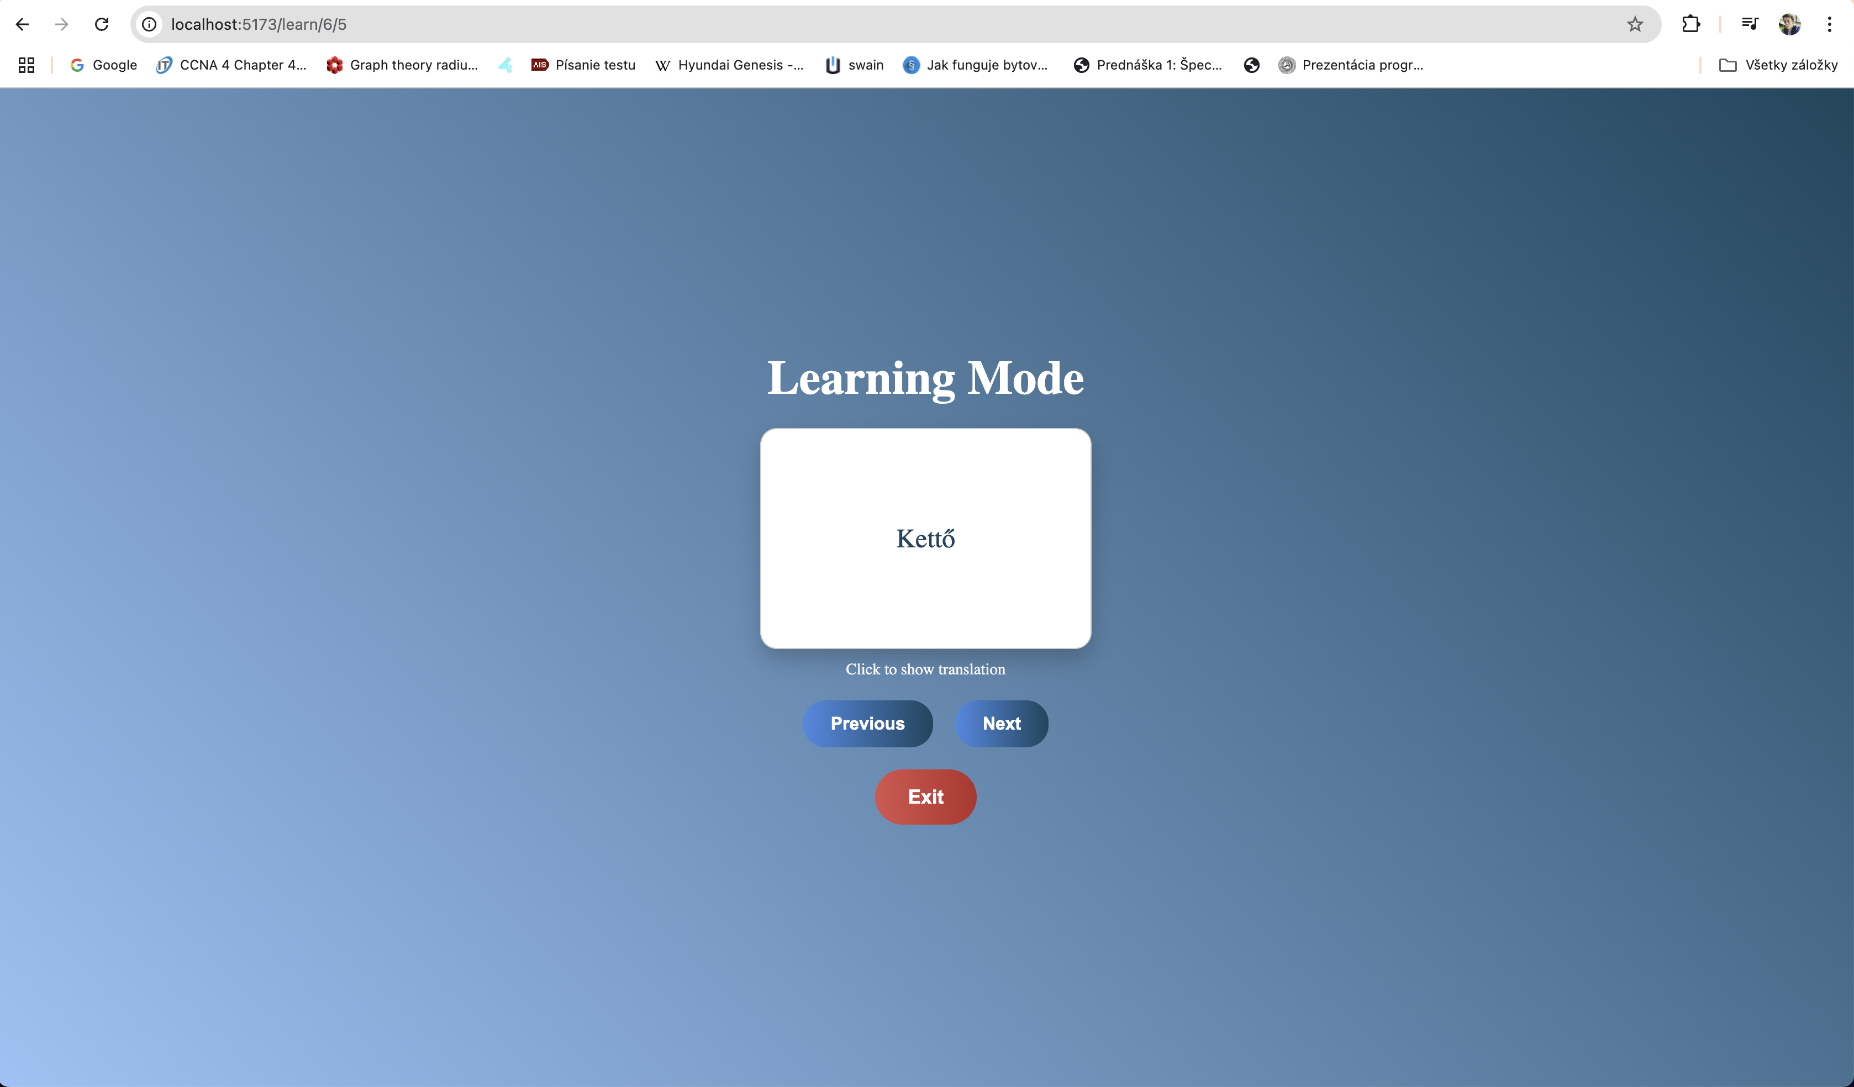

Slide 13
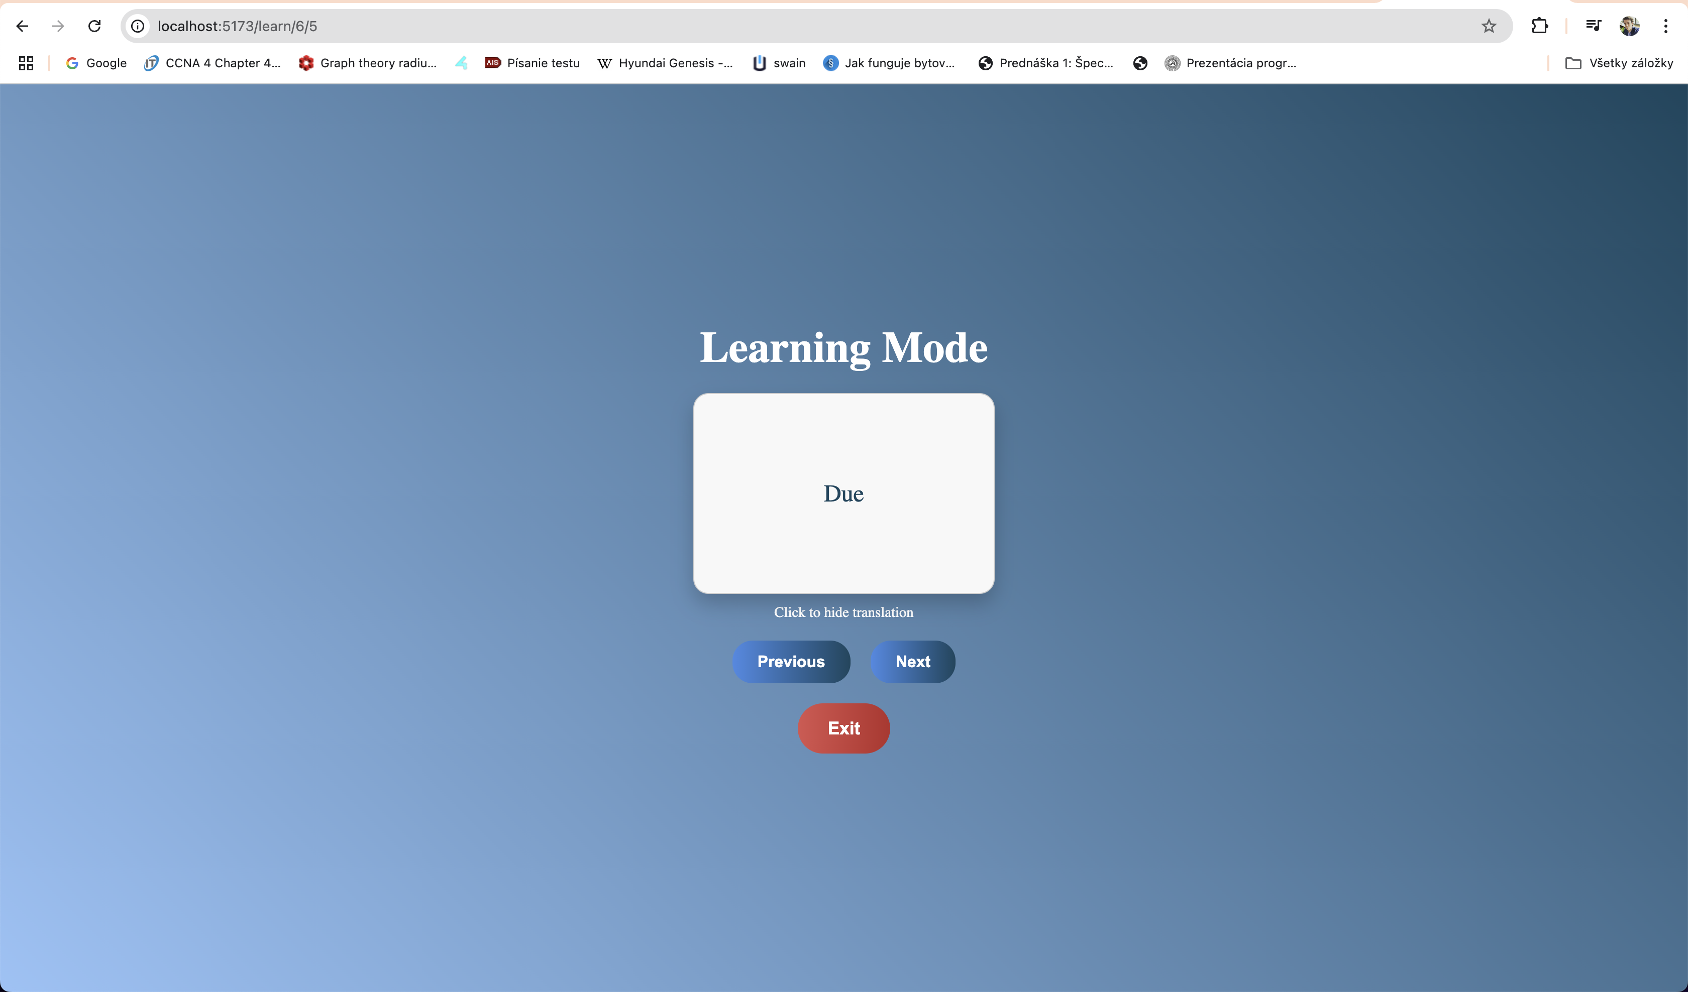

Slide 14
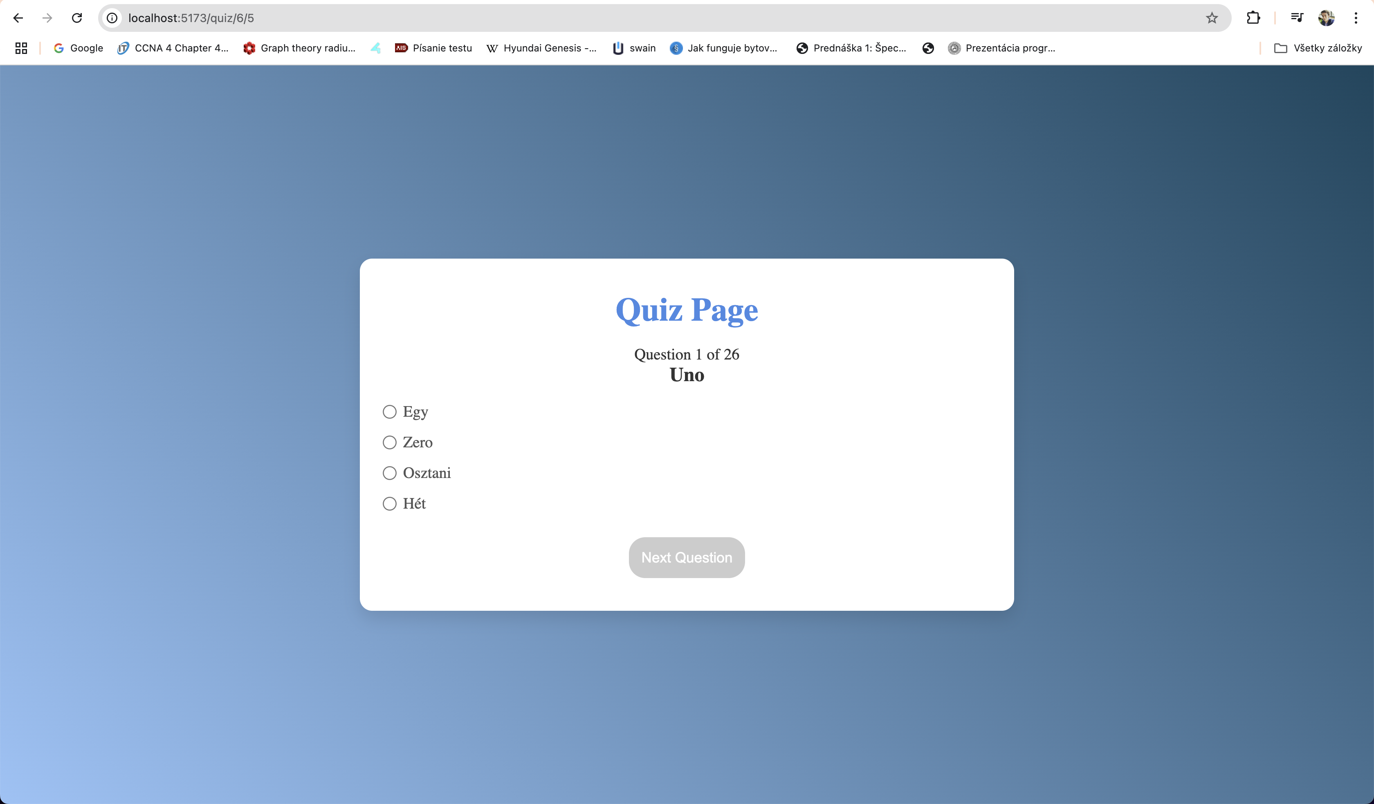

Slide 15
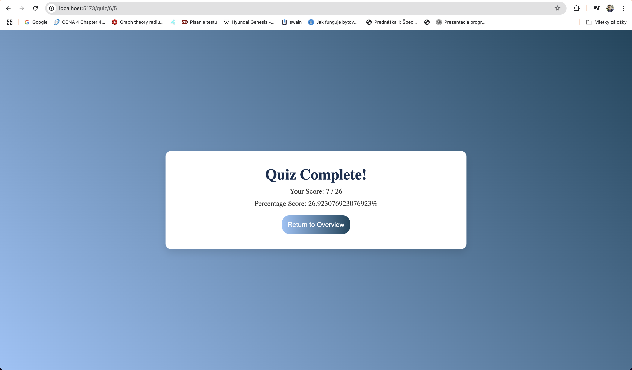

Slide 16
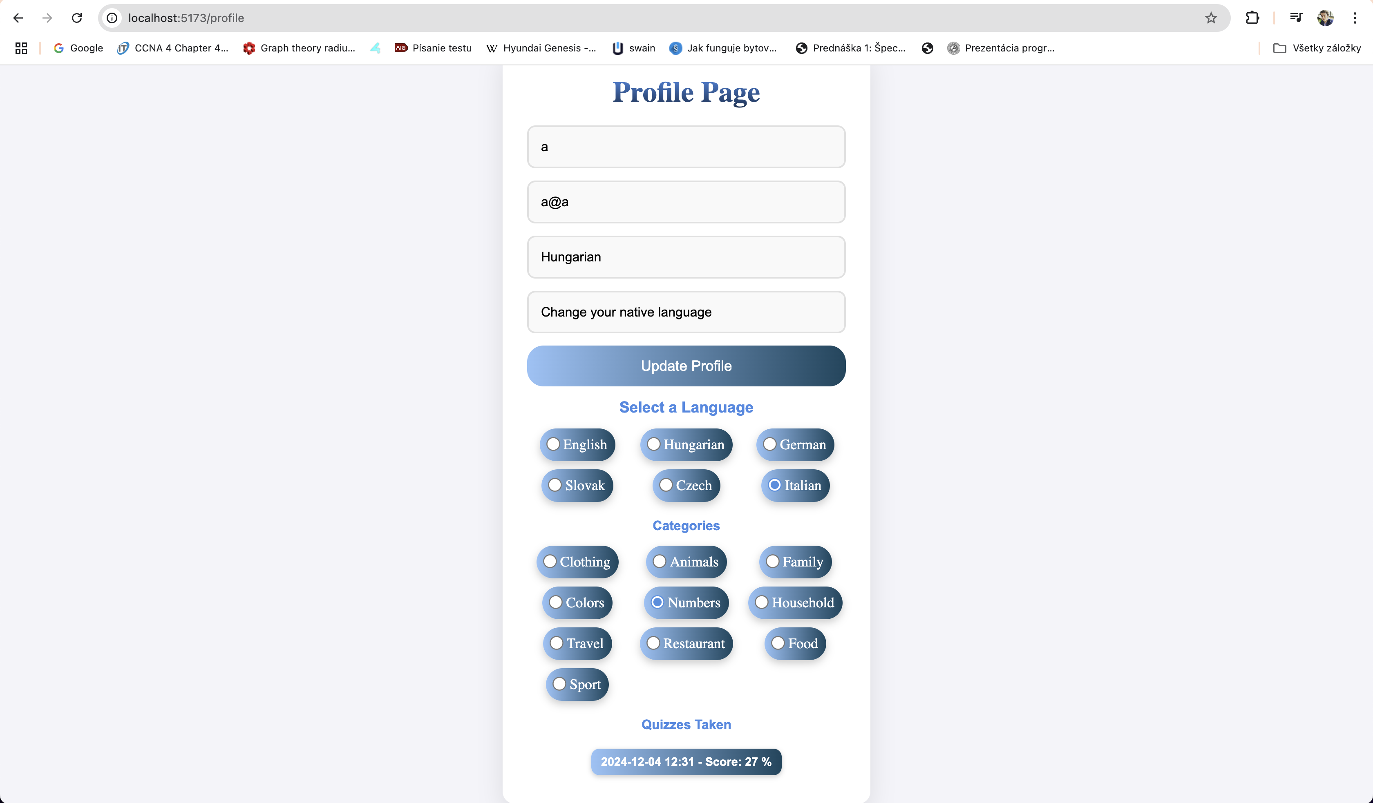

Slide 17
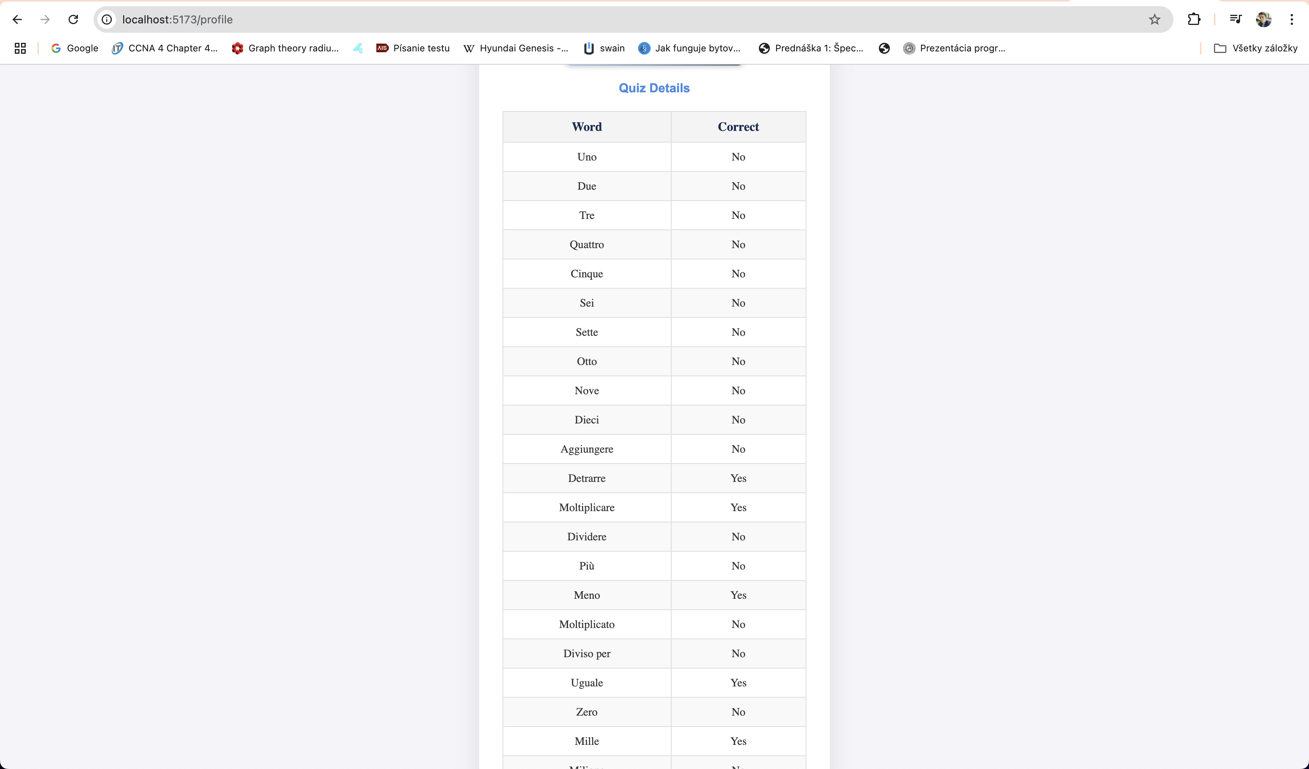

Slide 18
Technológie
Frontend (React JS)
Backend (Flask)
Databáza (PostgreSQL)
Docker
Notes:
FE
Použitá technológia: React (postavený na Vite).
Úloha: Poskytuje interaktívne a moderné používateľské rozhranie.
Port: Beží na porte 5173.
Komunikácia s backendom: Prostredníctvom environmentálnej premennej KETTO_BE, ktorá definuje adresu Flask backendu.
Poznámka: React je populárna knižnica pre vytváranie dynamických a rýchlych webových aplikácií, ideálna na moderné vzdelávacie platformy. BE
Použitá technológia: Flask - ľahký Pythonový webový framework.
Úloha: Spracovanie API požiadaviek, riadenie autentifikácie a logiky aplikácie.
Port: Beží na porte 5000.
Databázové pripojenie: Komunikácia s PostgreSQL pomocou URI v KETTO_DB.
Prepojenie: Sprístupňuje všetky dáta potrebné pre React frontend cez REST API.
Poznámka: Flask poskytuje flexibilnú a rýchlu implementáciu serverovej logiky, ktorá je škálovateľná a ľahko rozšíriteľná.
Databáza:
Použitá technológia: PostgreSQL - relačný databázový systém.
Úloha: Ukladá všetky dáta aplikácie (používateľské údaje, slovníky, pokrok používateľov, výsledky kvízov).
Konfigurácia: Nastavené prostredníctvom environmentálnej premennej KETTO_DB.
Poznámka: PostgreSQL je ideálne riešenie pre aplikácie, ktoré vyžadujú spoľahlivé a bezpečné ukladanie dát. Docker Compose:
Použitá technológia: Docker Compose na orchestráciu a správu kontajnerov.
Služby:
Frontend (React),
Backend (Flask),
Databáza (PostgreSQL).
Zabezpečenie: Flask backend závisí od dostupnosti databázy (nastavenie depends_on s kontrolou stavu služby).
Poznámka: Docker Compose umožňuje vývojárom jednoducho spúšťať celú aplikáciu lokálne aj v produkčnom prostredí s minimálnou konfiguráciou.

Slide 19
Výhody pre používateľov
Jednoduchý prístup k učenie jazykov
Flexibilita učenia
Precvičovanie a testovanie
Sledovanie pokroku
Prispôsobenie preferenciám
Spoľahlivý systém správy údajov
Notes:
Jednoduchý prístup k učenie jazykov:
Používatelia môžu vyberať slová na učenie na základe kategórií a jazykov.
Filter na vynechanie rodného jazyka z výučby.
Flexibilita učenia:
Modulárne lekcie pre učenie sa vo vlastnom tempe.
Možnosť učenia a skúšania kvízov kedykoľvek.
Precvičovanie a testovanie:
Kvízy na preverenie naučených slov s okamžitým vyhodnotením.
Detailné zobrazenie správnych a nesprávnych odpovedí pre lepšie pochopenie.
Sledovanie pokroku:
Prehľad používateľských úspechov a naučených slov.
História kvízov a ich skóre pre spätnú analýzu.
Prispôsobenie preferenciám:
Možnosť aktualizácie rodného jazyka s automatickým odstránením irelevantných výsledkov.
Personalizovaný profil pre správu učenia.
Spoľahlivý systém správy údajov:
Bezpečné uloženie výsledkov kvízov a pokroku.
Podpora pre rýchlu navigáciu medzi kategóriami a jazykom.

Slide 20
Budúcnosť aplikácie
Rozšírenie funkcií učenia
Gamifikácia a komunitné prvky
Integrácia so školami a firmami
Špecializovaný obsah
Pokročilé technológie
Monetizačné modely
Notes:
Rozšírenie funkcií učenia:
Pridanie nových jazykov a menej bežných dialektov.
Adaptívne učenie založené na umelej inteligencii.
Interaktívne moduly na simuláciu reálnych situácií (napr. role-playing).
Gamifikácia a komunitné prvky:
Denné výzvy, odmeny a rebríčky pre motiváciu.
Možnosť zapojiť sa do jazykových súťaží a komunít.
Funkcia učenia v pároch s inými používateľmi.
Integrácia so školami a firmami:
Partnerstvá so vzdelávacími inštitúciami a firmami.
Odborné kurzy pre profesionálov (napr. obchodná angličtina).
Integrácia so vzdelávacími platformami (Google Classroom, Moodle).
Špecializovaný obsah:
Kurzy na odbornú terminológiu a prípravu na jazykové certifikáty.
Multimediálny obsah (videá, podcasty) na prehlbovanie znalostí.
Kultúrne kontexty a tradičné zvyky v súvislosti s jazykom.
Pokročilé technológie:
Virtuálna a rozšírená realita na interaktívne učenie.
Hlasové asistenty na precvičovanie výslovnosti.
Rozpoznávanie emócií na personalizované učenie.
Monetizačné modely:
Flexibilné predplatné pre jednotlivcov a rodiny.
Marketplace na doplnkové kurzy a certifikáty.

